Slide 1
Soynlp 2일차
형태소 분석기로
1.단어 찾기
2. 품사 판별 (명사, 동사)
3. conjugator, lemmatizer
이명재

Slide 2
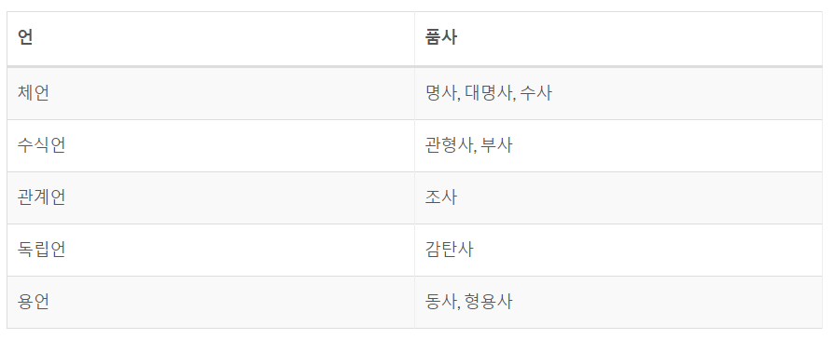
문장에서 단어를 추출할 때
단어를 잘 가져오게 하기 위해서는
품사 판별이 계속적으로 필요로 하다.
품사 판별을 하는 것에 여러가지 방법이 있지만
그 중에 형태소 분석이 있다.
형태소 분석은 단어 구성 요소들로 분해해서 인식하는 과정이다.
단어의 품사는 5언 9품사 로 나누어 지고,
단어 추출을 어떻게 하는 것과
형태소로 단어의 명사, 동사 품사를
판별을 과정을 알아 볼 것이다.
단어 추출과 데이터 분석의 편의성을 위해
위의 9 품사 + 어간, 어미 정도만
품사 체계로 자주 이용한다.

Slide 3

단어 추출

Slide 4
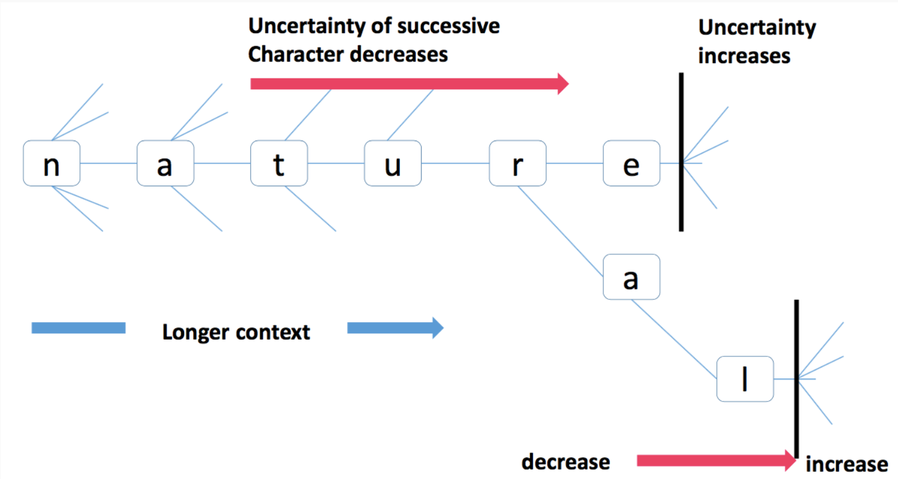
단어 추출
Uncertainty in Word Boundary

Slide 5
단어 추출에 나라마다 각기 다른 문법이 있고,
Accessor Variety 와 Branching Entropy 은 다른 언어에 더 적합
한국어는 Cohesion 을 사용

Slide 6
L + R 구조 (L = left, R = right)
한국어는 L + R 구조를 가지는데
Ex) 너무너무너무는 아이오아이의 노래입니다.
어절 단위로 문장을 나누면
[‘너무너무너무는‘, ‘아이오아이의‘, ’노래입니다‘]
L + R 구조로 보면
너무너무너무는 => 너무너무너무, 는
아이오아이의 => 아이오아이, 의
노래입니다 => 노래, 입니다
[명사, 조사] 또는 [명사, 동사] 또는 [어근, 어미] 로 나뉘게 됩니다.
L은 의미를 나타내고, R 은 의미를 나타내지 않습니다.
조사 앞에는 무조건 체언이 있고,
용언은 독립적으로 어절을 이루어져야 합니다. “노래입니다” 는 하나의 동사이지만, 데이터 분석의 관점에서는 이를 명사 + 동사로 표현 할 수 있습니다.
명사 / 부사 / 동사 / 형용사 / 감탄사는 독립적으로 어절이 될 수 있습니다.
※ 어절
음절의 양 옆의 강세가 없는 단위, 보통 띄어쓰기대로 간다.

Slide 7
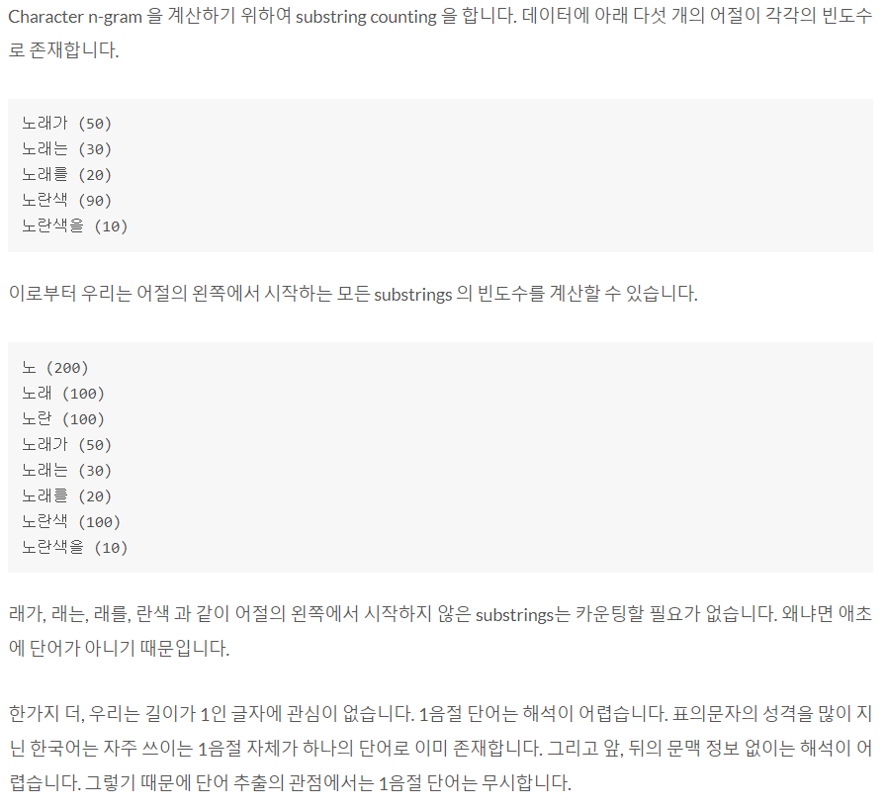
Cohesion score
(Character n-gram)

Slide 8
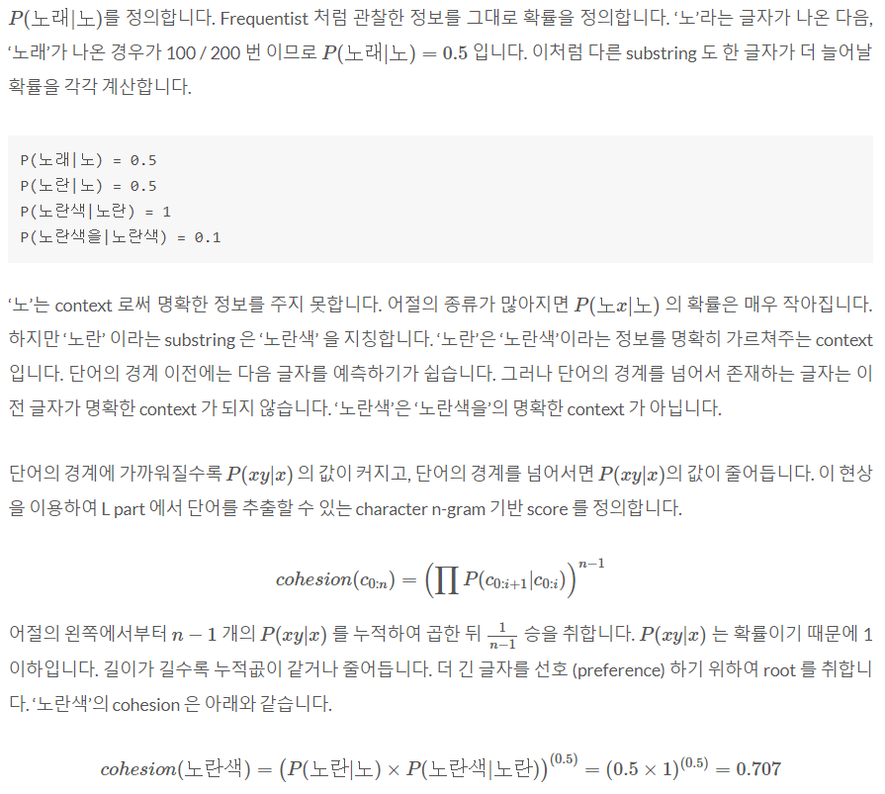
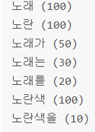

Slide 9
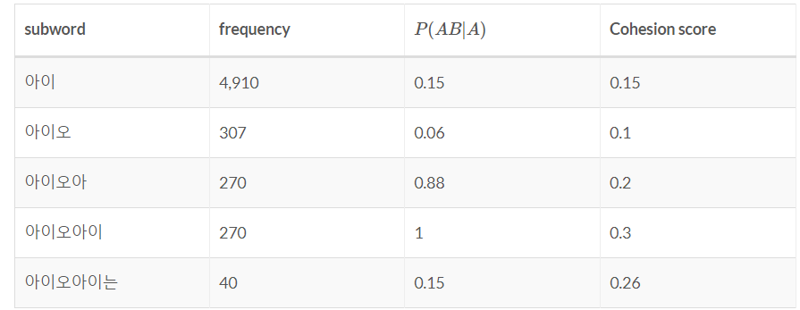
미등록단어 단어추출
위와 같은 방식으로 미등록 단어도 추출 할 수 있다.

Slide 10
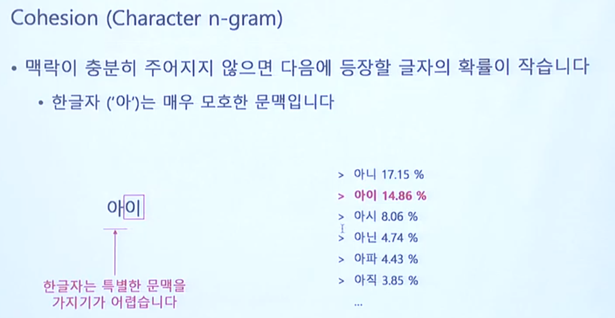
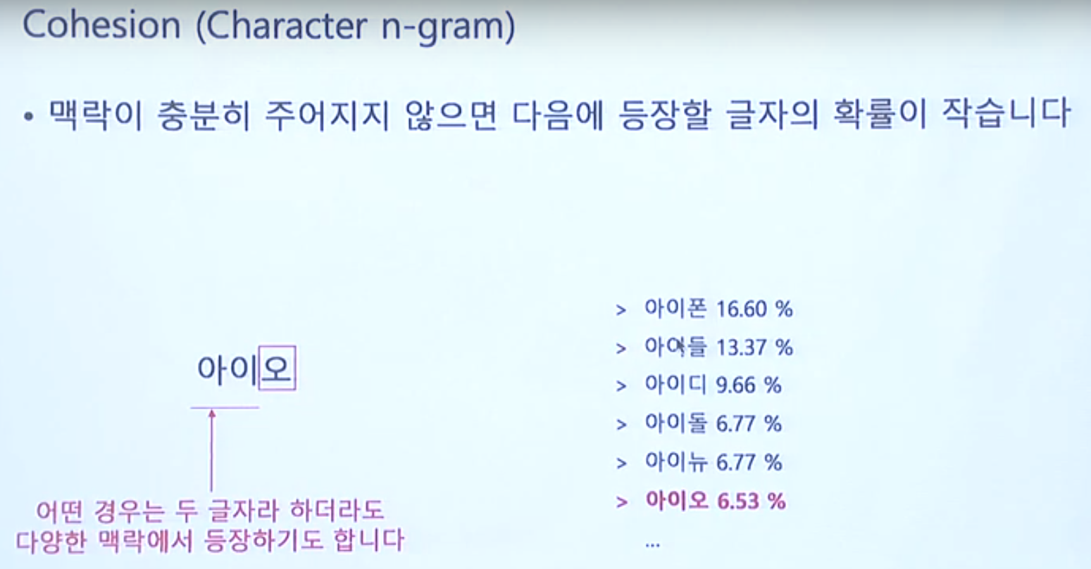
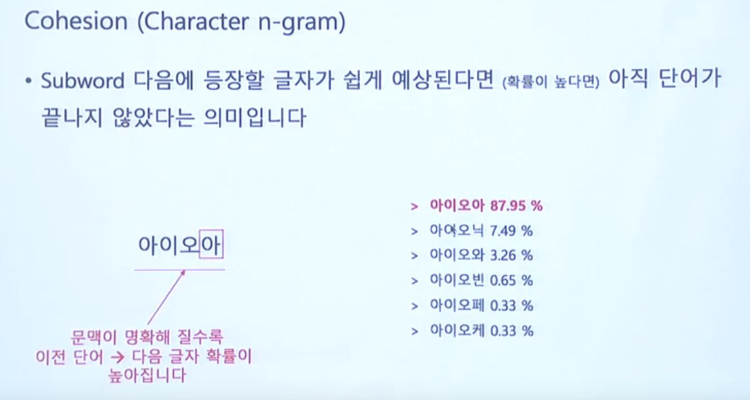
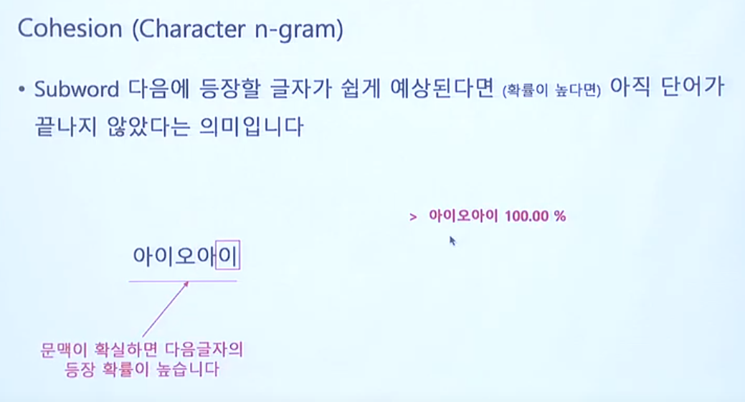

Slide 11
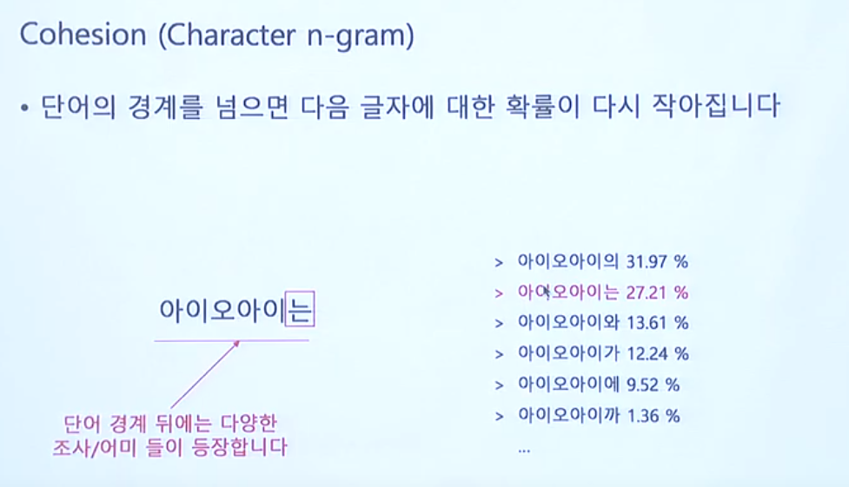

Slide 12
품사 찾기
(명사, 동사)

Slide 13
명사, 동사 추출 과정
명사 – 실존형태소, 자립형태소, 근원형태소
조사 – 의존형태소, 형식형태소, 근원형태소
어근(어간) – 의존형태소, 근원형태소
어미 – 의존형태소, 형식형태소, 근원형태소
명사는 혼자 어절이 될 수 있지만, 조사가 나왔다는 건 어절의 왼쪽에 명사가 나왔다는 의미이다.
조사를 가지고, 명사를 뽑아보자
“덕질했어, 덕질했네＂ 는 동사지만 데이터 관점에서는 명사 + 동사로 나눈다.
[덕질, 했어], [덕질, 했네]
했어, 했네 를 어근과 어미로 나눌 수 있다.
하 + 어, 하 + 네
※ 형태소
일정한 의미가 있는 가장 작은 말의 단위
실질형태소, 형식형태소, 자립형태소, 의존형태소, 근원형태소, 불구형태소

Slide 14
실질(어휘)형태소
실제 의미가 있는 형태소
명사, 동사, 형용사, 부사
형식(문법)형태소
문법적 의미가 있는 형태소
자립형태소
다른 형태소 없이 홀로 어절을 이루어 사용될 수 있는 형태소
명사, 대명사, 수사, 관형사, 부사, 감탄사
의존형태소
문장에서 반드시 다른 형태소와 함께 쓰여서 어절을 이루는 형태소
용언(형용사, 동사)의 어간, 조사, 어미
근원형태소
단어 형성에 참여하는 실질형태소와 형식형태소 또는 자립형태소와 의존형태소를 모두 통틀어 가리키는 말이다. 위의 예에서, “위키백과”라는 말이 하나의 낱말로 정착되었다면 “위키”와 “백과”는 이 낱말의 근원형태소가 된다.
어떤 형태소가 다른 형태소와 결합하는 관계가 제한적이면 불구형태소(=특이형태소)라고 한다.
불구(특이, 유일)형태소
소수의 특정한 형태소와만 결합하여 사용되는 형태소를 말한다. 예를 들어, “가랑개미”, “가랑눈”, “가랑니”, “가랑무”, “가랑비” 등에서, 모든 “가랑”이 동일한 형태소인지 아니면 의미에 따라 둘 이상으로 나뉠 수 있는지에 대해서는 이견이 있을 수 있으나, 그런 논의와 무관하게 이러한 “가랑”과 같은 형태소는 몇몇 낱말에서만 사용된다는 점에서 불구형태소에 해당한다. “오솔길”의 “오솔”, “아름답다”의 “아름”도 이에 해당한다.

Slide 15
L-R 구조로 명사와 동사를 품사를 찾을 것인데,
미등록 단어의 문제가 있다.
언어는 시대에 따라서 달라진다.
잘 변하는 것 = 새로운 개념 (명사), 말투, 다양성 (어미)
잘 변하지 않은 것 = 속성, 환경설정 (동사, 조사)
새로운 명사는 조사를 통해서 찾아 등록하고,
새로운 어미는 동사를 통해서 찾아 등록할 수 있다.
또한 미등록단어도 L-R 구조로 품사를 찾을 수 있다.

Slide 16
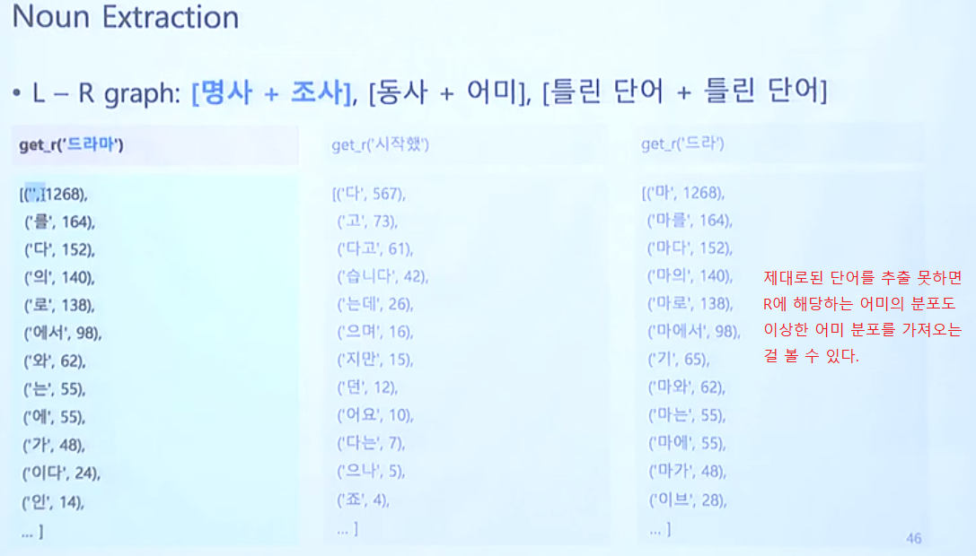
L-R Graph

Slide 17
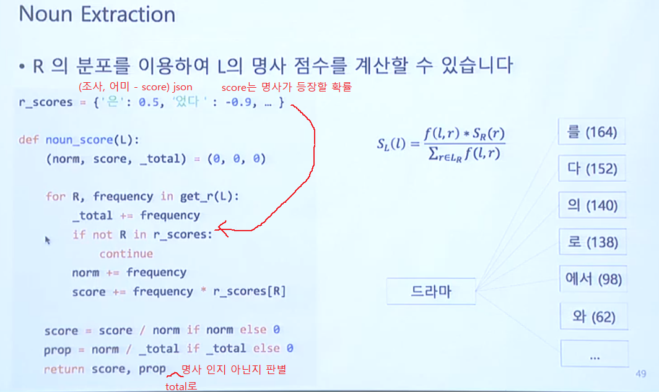
명사가 맞으면 get_r 로 나오는 조사들의 freq 가 누적되고
명사가 아니면 get_r 에서 나오는 값들이 조사들에 아예 맞지 않아 continuous 되면서 freq 가 더해지지 않아 최종 누적에서 보면 명사가 아닌 스코어를 가지게 된다.
R_score json 덕분에 들어온 단어가 R 분포에서 명사인지 아닌지 알 수 있게 된다.
Prop는 비율 (총 조사, 어미 사전에서 몇 개의 조사들이 나왔는가)

Slide 18
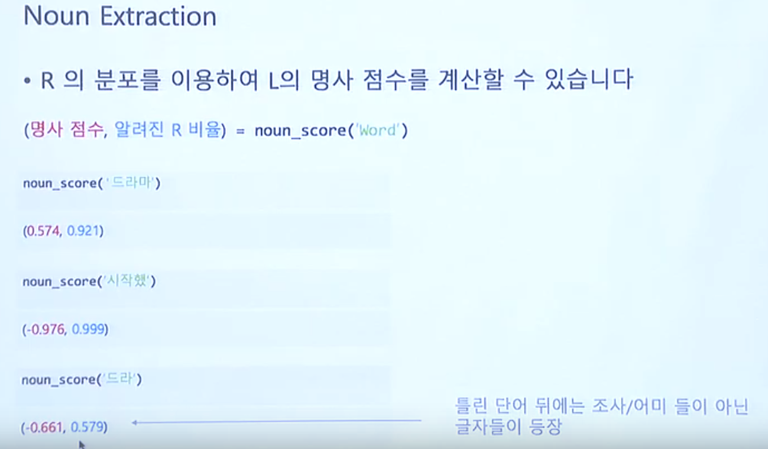
드라마
명사일 점수 0.574
92.1%가 맞는 글자들이 나왔다. (r_score 에서)
시작했
-0.976 점으로 명사가 아니고, r_score에서 99.9% 맞는 글자들이 나온 것으로 보아 명사가 아닌 다른 단어
드라
드라 같은 경우에는 r_score 에서 맞지 않아, prop가 확 떨어지는 걸 알 수 있다.
단어가 잘 못 추출 되었다는 것을 알 수 있다.

Slide 19
R-score 는 점수를 어떻게 매기었을까
이해를 못해 넘어가요

Slide 20
데이터 기반으로 형태소 분석을 하면 생기는 문제점 (Post-processing)
여기서 어절 단위로 해체를 시작하기 때문에
독립적인 어절이 될 수 있는 명사 ex) 떡뽂이 같은 경우 문제가 생길 수 있다.
“야 오늘 뭐 먹을래.”
(무음강세) “떡뽂이” (무음강세)
단일 어절이 아닌 복합된 어절로 인식을 하기 때문에
명사 + 조사로 떡뽂 + 이 가 됨
이런 문제는 손으로 다 찾아내서 없앰

Slide 21
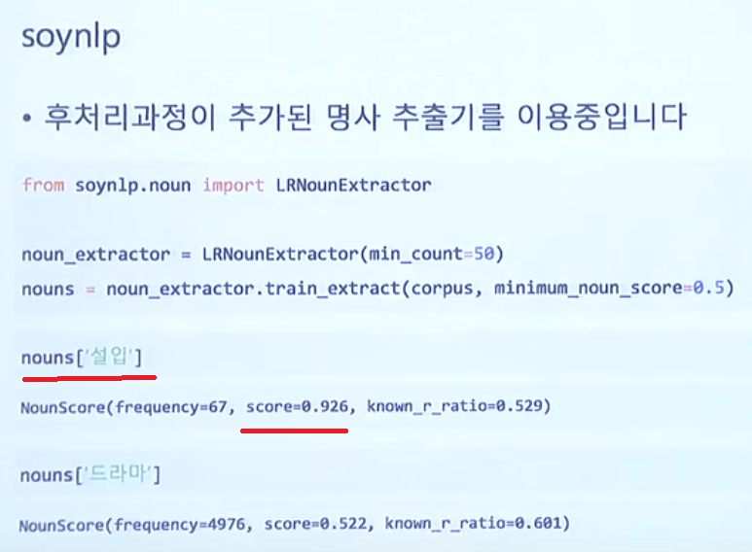
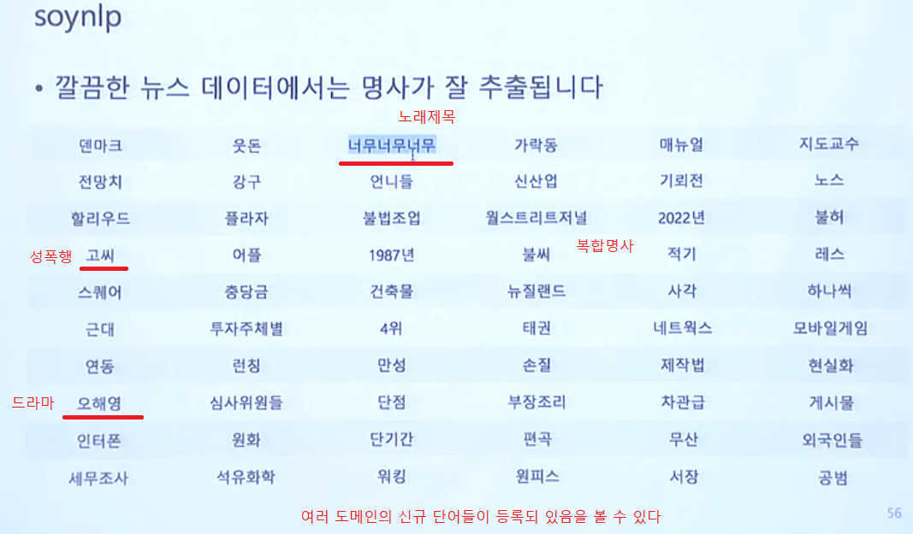
결과 (미등록 단어 또한 잡아냄)

Slide 22
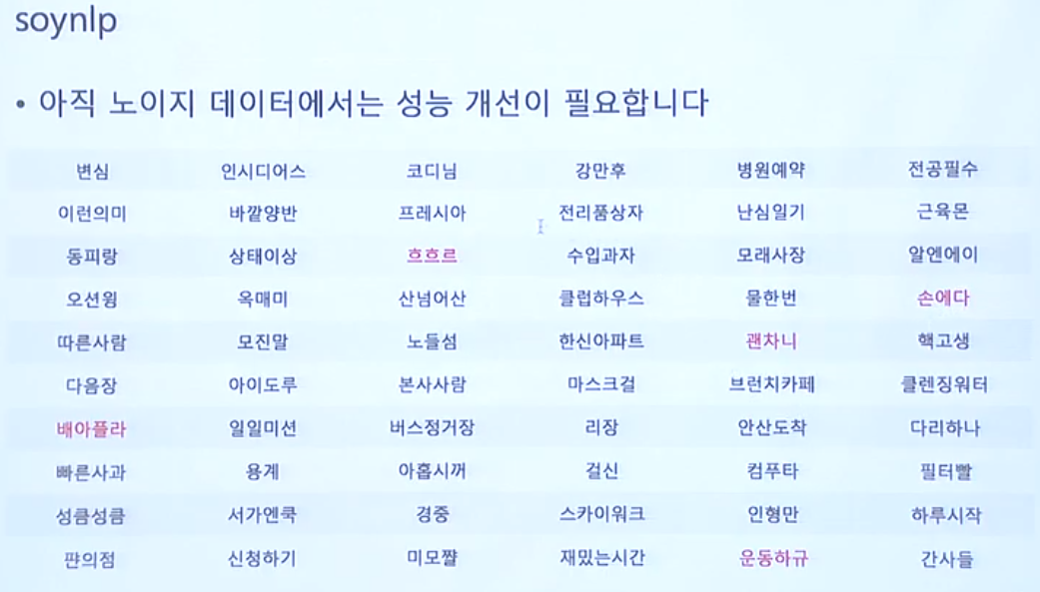
노이즈가 많은 데이터에서는 아직 문제점이 있음

Slide 23
L-R Graph 가 좋은 이유
형태소 분석기는 새로운 단어를 넣어줘야 인식을 하는 문제점이 있다.
만약 단어사전을 업데이트를 하지 않으면
“최순실 게이트로 인해 비선실세가 드러났다”
최/순/실/게이트/로/인해/비/선/실/세/가/드러났/다
로 당시에 자주 등장하지만 단어로 인식을 못하고 등록된 단어로 쪼개 버리는 현상이 일어난다.
결국 도메인은 너무 많아서 도메인 하나하나에 관심을 가지지 못하면, 해당 도메인에서 자주 등장하더라도 인식 못하는 현상이 일어나게 되므로 형태소 분석기의 한계가 나타난다.
이 알고리즘으로 사용자들이 미등록단어를 새로 등록하는 노동이 크게 줄어든다.

Slide 24
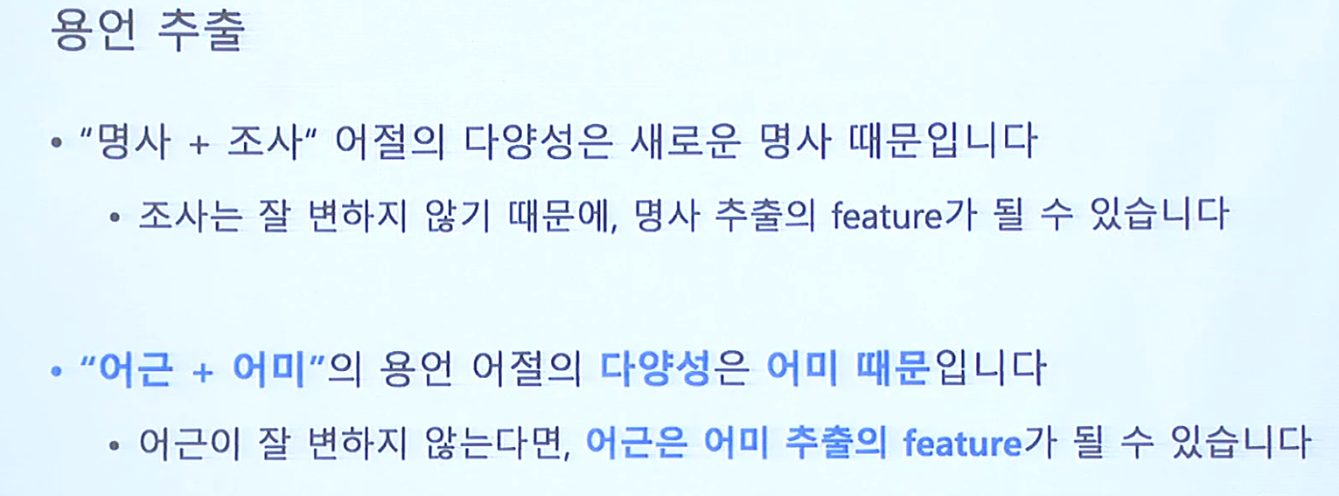
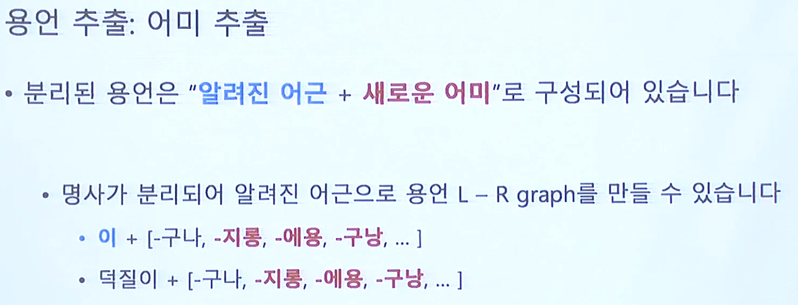
어근으로 더 많은 어미를 찾아내 용언 사전을 확장 시킬 수 있음
조사와 어근은 변하지 않는 속성

Slide 25
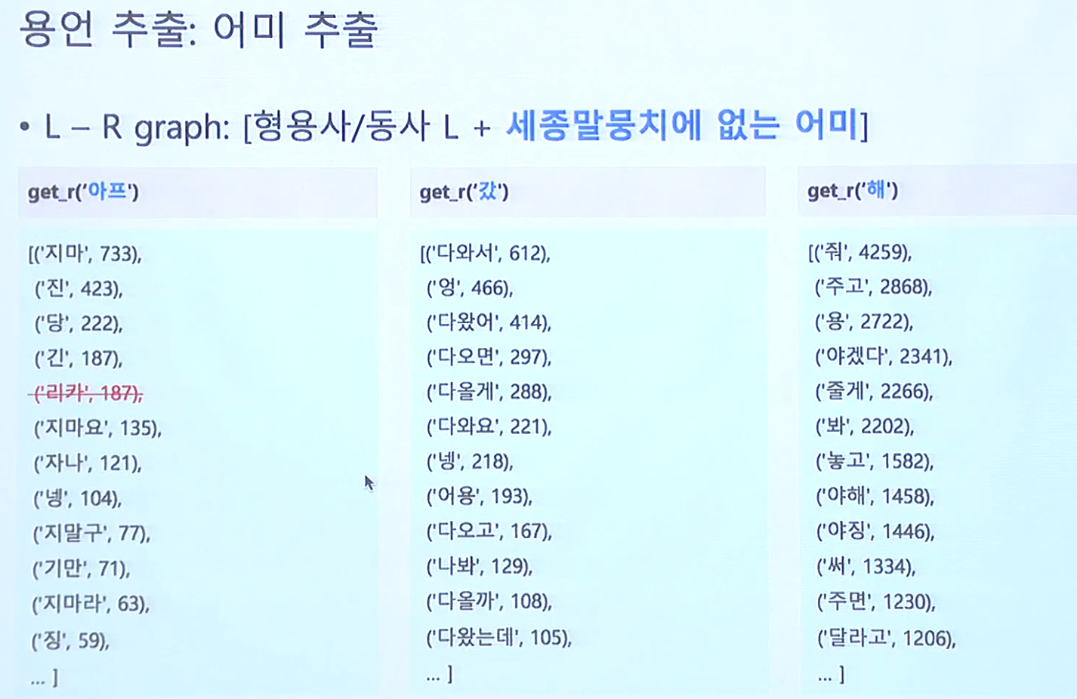
어근으로 어미를 추출

Slide 26
conjugator, lemmatizer

Slide 27
conjugator
어간과 어미의 원형이 주어졌을 때 적절한 모양으로 용언을 변형시키는 작업을 conjugation 이라 합니다.
lemmatizer
주어진 용언에서 어간과 어미의 원형을 찾는 작업을 lemmatization 이라 합니다

Slide 28
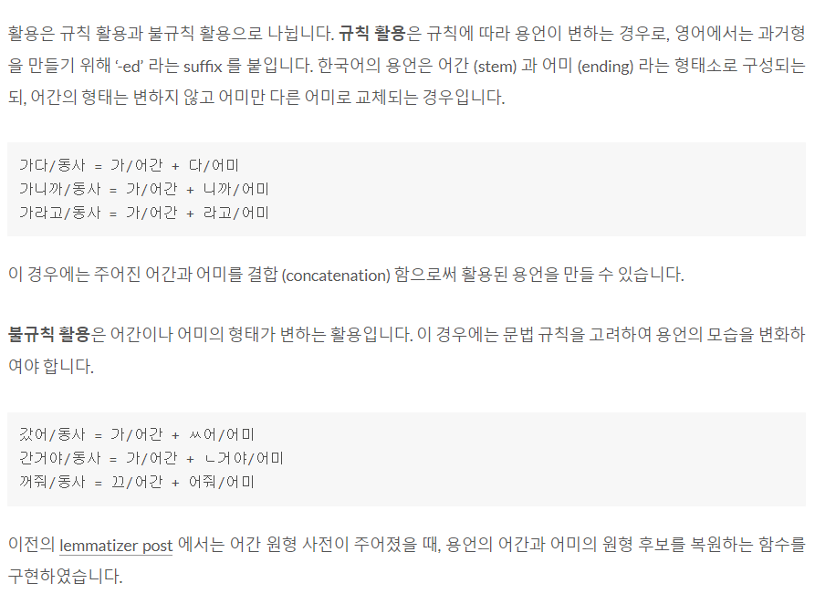
규칙 활용과 불규칙 활용

Slide 29
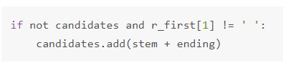
conjugator
Conjugate 는 규칙이 있어 따로 사전을 지닐 필요가 없기 때문에 함수 형태로 구현합니다.
불규칙 - 14개
규칙은 stem(어근) 과 ending (어미) 의 합

Slide 30
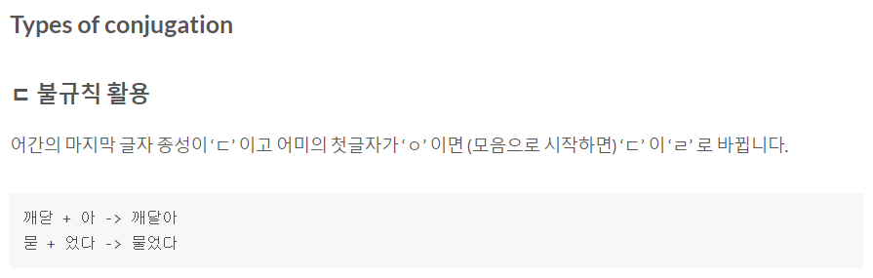
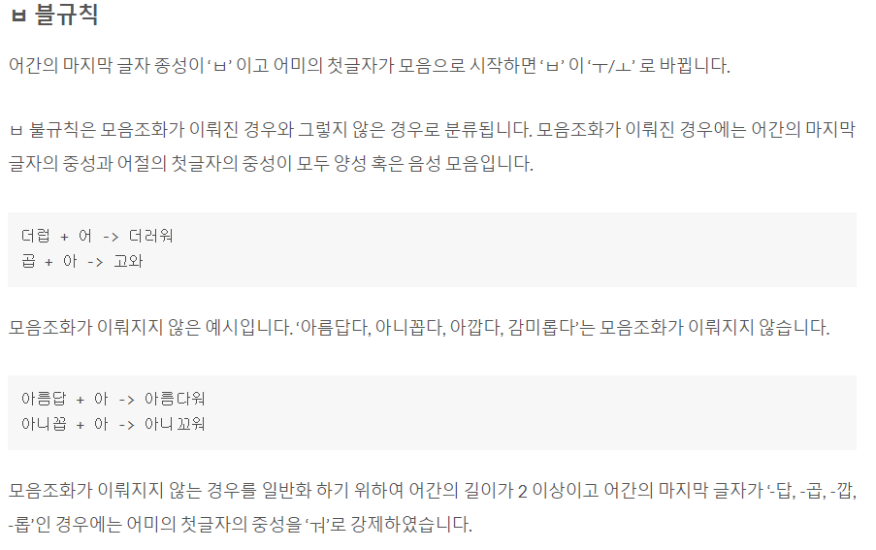
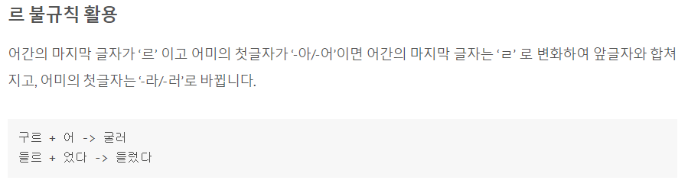
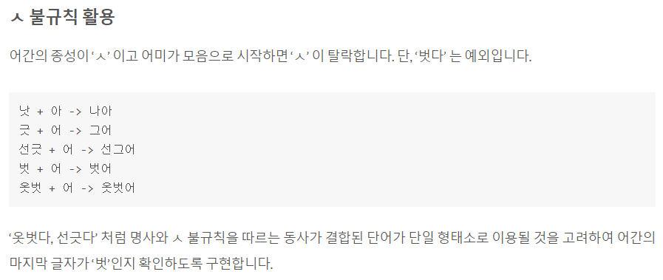
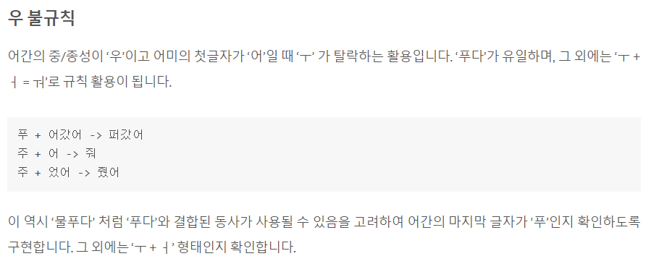

Slide 31
Conjugator 불규칙 구현 코드
https://lovit.github.io/nlp/2018/06/11/conjugator/

Slide 32
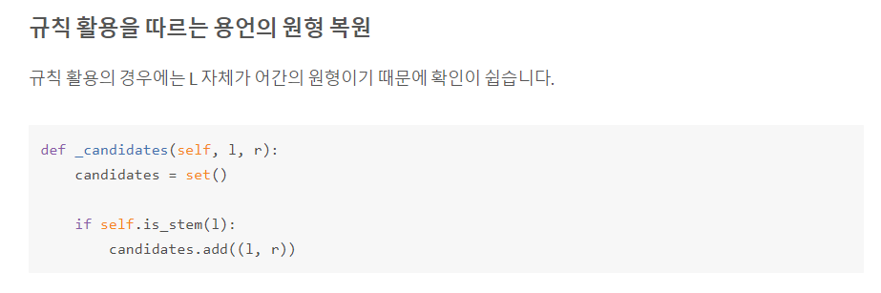
Lemmatizer
lemmatizer 는 한국어 어절의 L-R 구조를 이용합니다.
동사 원형 사전을 가지고 있을 때, 다음의 어절을 (L, R) 로 분해한 뒤, L 이 우리가 알고 있는 동사의 어간인지 확인합니다.
불규칙 -14개
규칙은 l + r 의 합

Slide 33
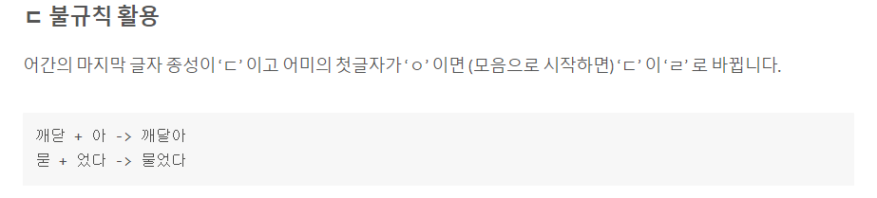
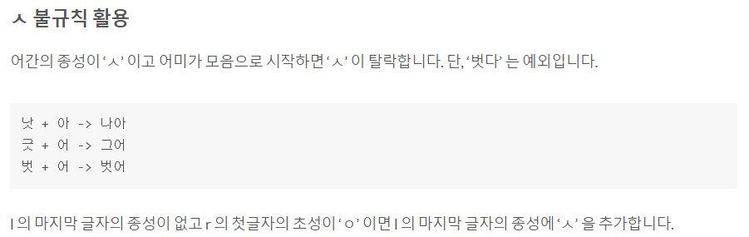
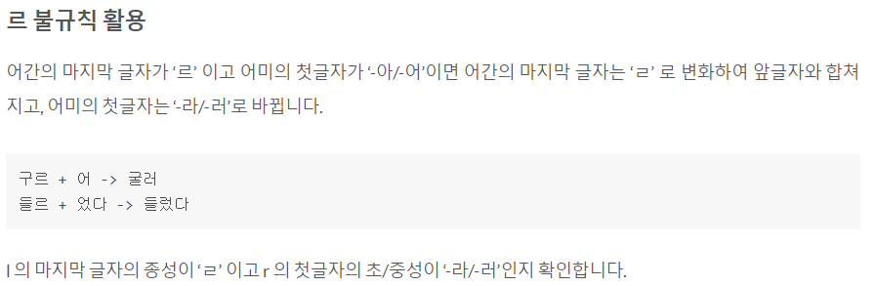
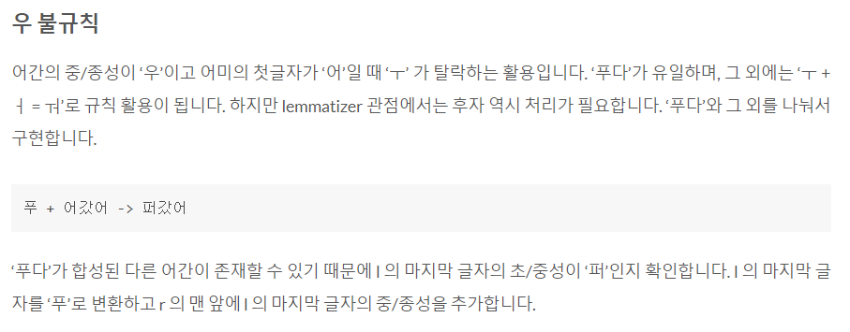
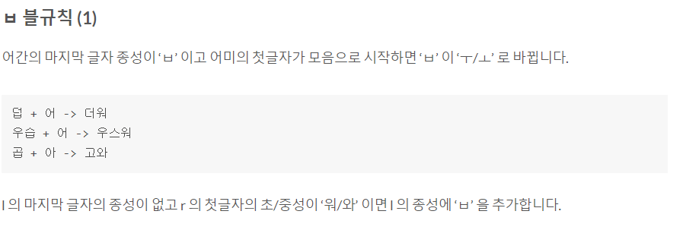

Slide 34
Lemmatizer 불규칙 코드 구현
https://lovit.github.io/nlp/2018/06/07/lemmatizer/

Slide 35
End

